Slide 1
La sécurité des installations électriques

Slide 2
Définition de sécurité
Situation dans laquelle quelqu'un, quelque chose n'est exposé à aucun danger, à aucun risque.

Slide 3
Définition de risque
Danger, inconvénient plus ou moins probable auquel on est exposé

Slide 4
En résumé
Situation dans laquelle quelqu'un, quelque chose n'est exposé à aucun danger, sachant que ce dernier est plus ou moins probable.

Slide 5
En résumé ça sent l’embrouille cette histoire !

Slide 6
Comment clarifier cela?
Pour orienter les choix, fixer des bases techniques, le législateur à mis en place:
- Le livre Blanc
- Différentes Normes (15-…, 13-…)
- Des directives spécifiques DHOS-E4

Slide 7
Comment clarifier cela?
Il n’y a plus de soucis, tout est limpide.
C’est comme une notice IKEA, il faut juste suivre les étapes dans le bon ordre.

Slide 8
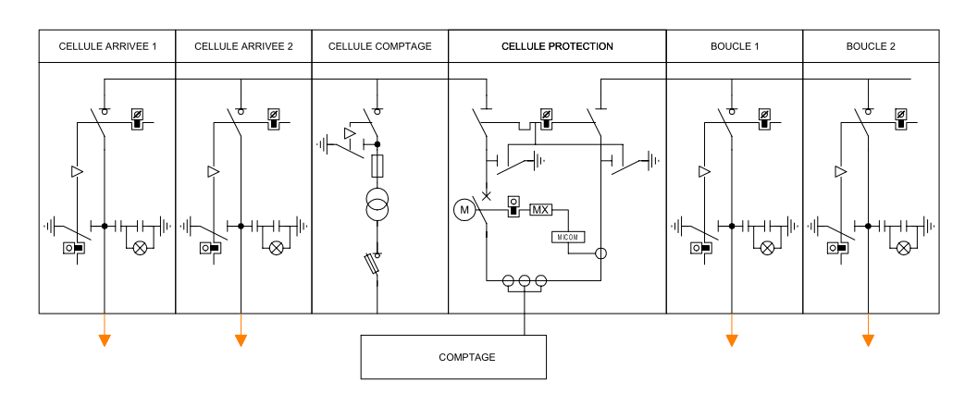
Quelques exemples de postes de réception Haute Tension conforme aux recommandations.

Slide 9
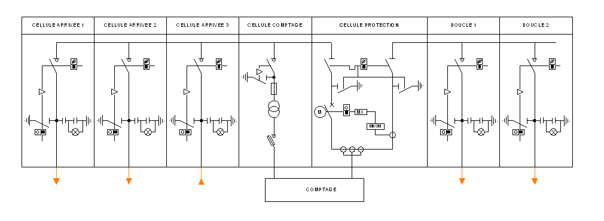
Quelques exemples de postes de réception Haute Tension conforme aux recommandations.

Slide 10
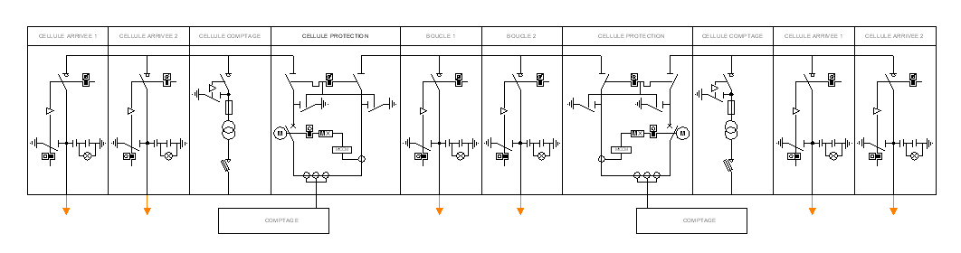
Quelques exemples de postes de réception Haute Tension conforme aux recommandations.

Slide 11
Premières constatations
Les structures préconisées n’étant pas satisfaisantes, on adore empiler les fonctions ce qui rend les installations compliquées, chères, et volumineuses (et les bureaux d’études encore plus que nous).

Slide 12
Premières constatations
On a beaucoup de mal à remettre en cause l’existant.
A ne pas oublier, on essaie souvent de compenser les faiblesses de la HTA par des sparadraps en BT.
Il y a très peu d’échanges entre les hôpitaux.

Slide 13
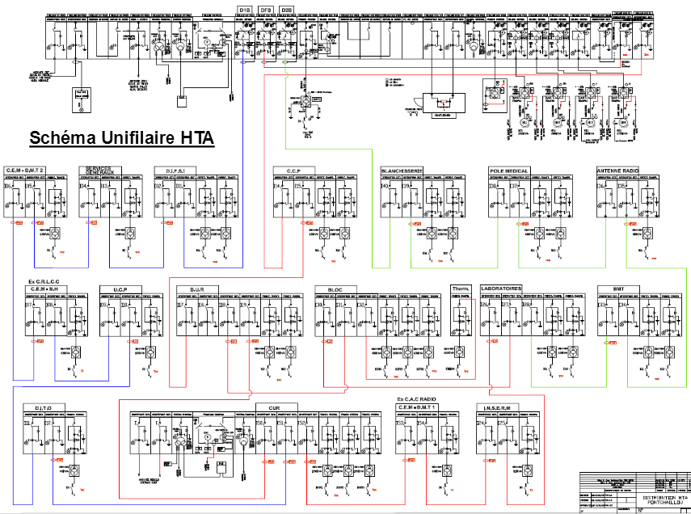
Illustration

Slide 14
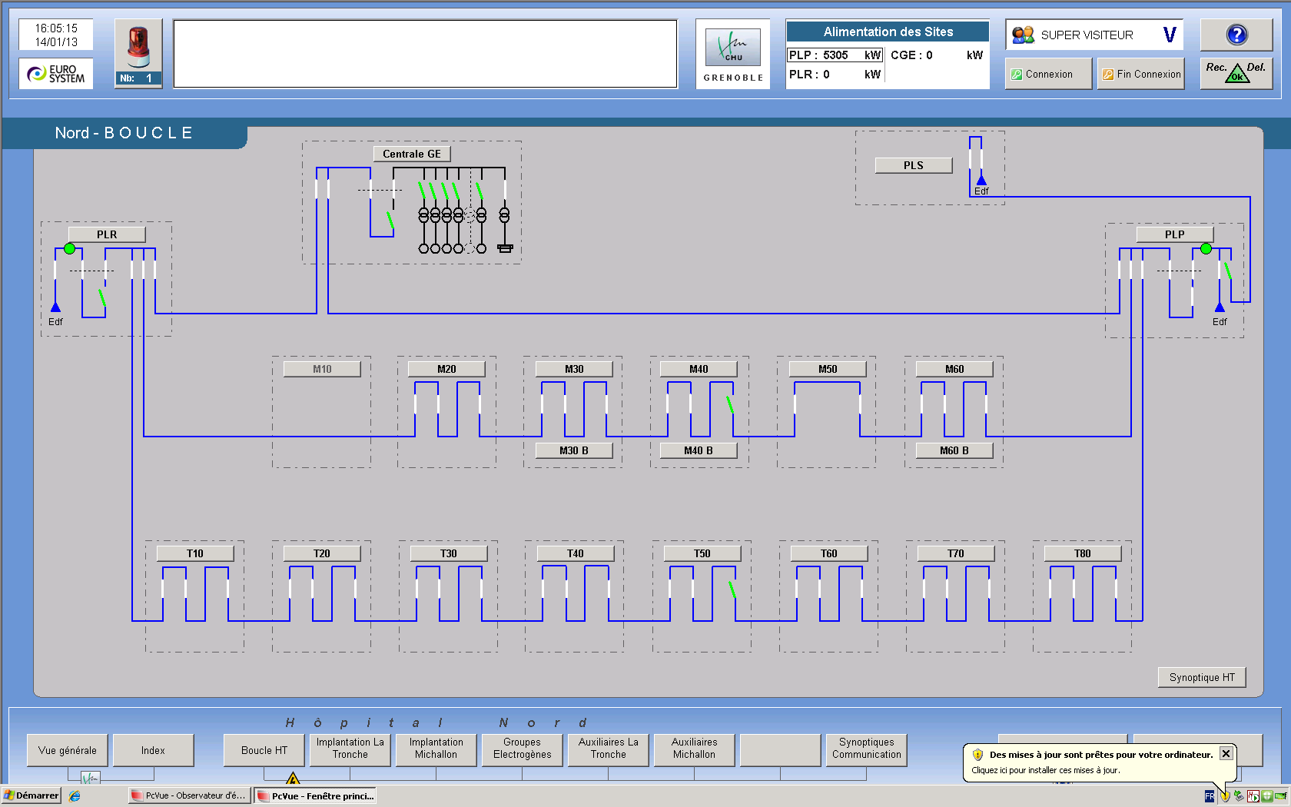
Illustration

Slide 15
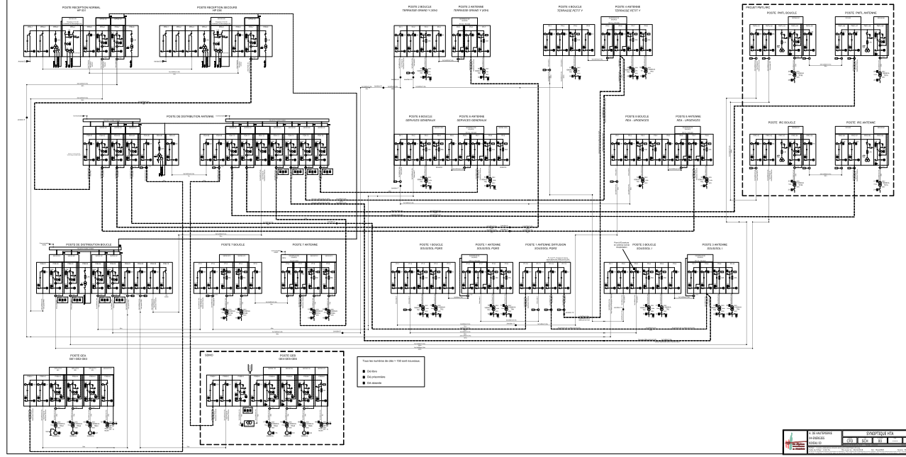
Illustration

Slide 16
Note à l’attention des directeurs
Cela ne signifie pas qu’il faut couper les vivres aux programmes de sécurité électriques !

Slide 17
Mais, avons nous répondu aux attentes ?
- on ne peux pas vous reprocher de n’avoir rien fait !

Slide 18
Mais, avons nous répondu aux attentes ?
- vous avez démontré à votre hiérarchie que vous étiez d’excellents gestionnaires de projets!

Slide 19
Mais, avons nous répondu aux attentes ?
- vous êtes vous posé la question de la maintenance ?

Slide 20
Mais, avons nous répondu aux attentes ?
- vous êtes vous posé la question des compétences des équipes d’exploitation?

Slide 21
INFORMATIONS HOSPITALIÈRES N°54 – Dec2000/Fév. 2001

Slide 22
Mais, avons nous répondu aux attentes ?
- vous êtes vous posé la question: « en cas de crash je fais quoi? »

Slide 23
Mais, avons nous répondu aux attentes ?
- Les schémas électriques sont ils à jour ?
- Les procédures d’exploitation sont elles claires ?

Slide 24
Mais, avons nous répondu aux attentes ?
- Les équipements techniques sont ils maitrisés?

Slide 25
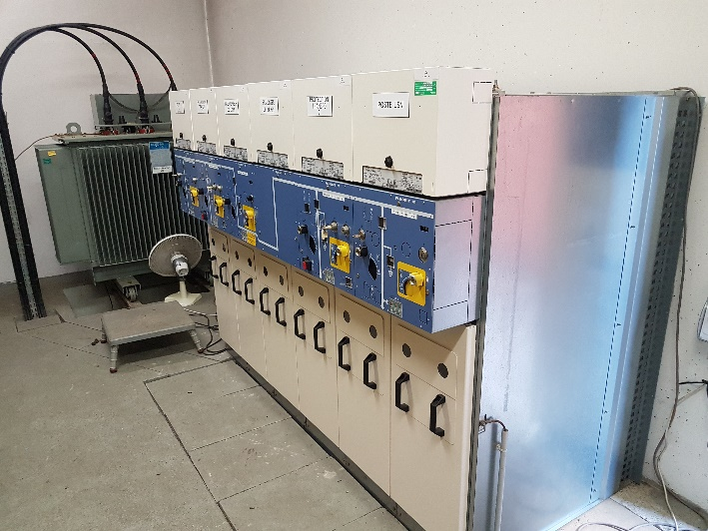
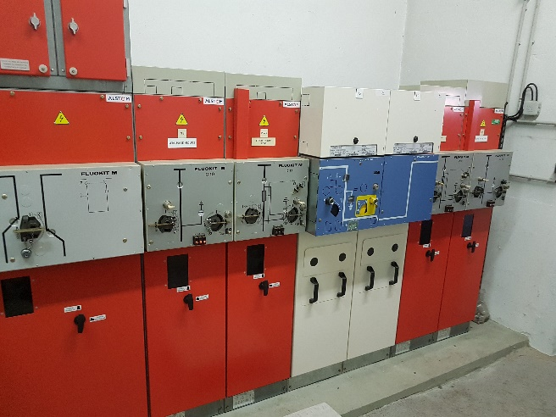
Mais, avons nous répondu aux attentes ?

Slide 26
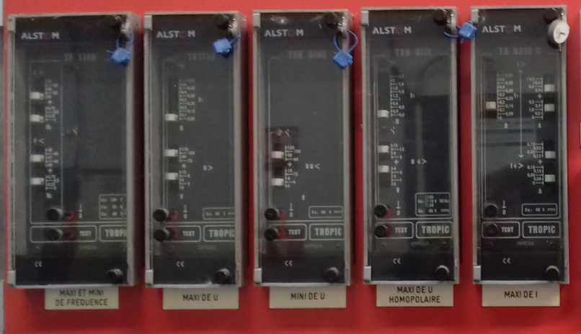
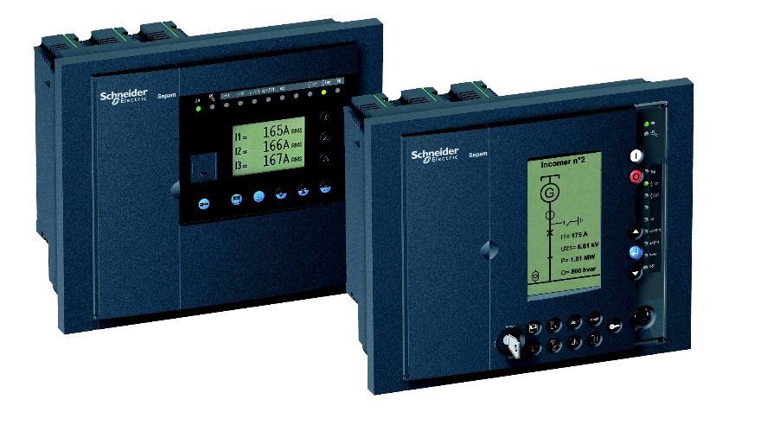
Mais, avons nous répondu aux attentes ?

Slide 27
Les choix à Strasbourg Hautepierre sur la HTA:
- Pas d’automatisme centralisé mais des fonctions autonomes décentralisées (inverseur de source HTA + Relais)

Slide 28
Les choix à Strasbourg Hautepierre sur la HTA:
- Limitation des tensions « spécifiques » à quelques récepteurs (relais de protection entre autre).

Slide 29
Les choix à Strasbourg Hautepierre sur la HTA:
- Mise en place de solutions ultimes (dérogation des automatismes GE entre autre)

Slide 30
Les choix à Strasbourg Hautepierre sur la HTA:
- Refonte de la supervision (en cours)
- Standardisation des structures de poste, du matériel installé

Slide 31
Les choix à Strasbourg Hautepierre sur la HTA:
- Possibilité de mise hors tension et d’isolement de chaque transformateur

Slide 32
Les choix à Strasbourg Hautepierre sur la HTA:
- Redondance des fonctions critiques (poste de réception, automatisme GE)

Slide 33
Les choix à Strasbourg Hautepierre sur la BT Principale:
- TGBT et transformateurs redondants (puissance 50/50).
- Standardisation des structures des postes, du matériel installé

Slide 34
Les choix à Strasbourg Hautepierre sur la BT Principale:
- Mise en place de colonnes préfabriquées (Canalis)
- Standardisation des structures des TGBT, du matériel
- Sélectivité totale des protections

Slide 35
Les choix à Strasbourg Hautepierre sur l’organisation:
- Implication des exploitants dès les phases de programmation
- Adaptation des infrastructures à la compétence de nos exploitants

Slide 36
Les choix à Strasbourg Hautepierre sur l’organisation:
- Évolution, remise à jour permanente des installations
- Mise en place de maintenances préventives avec thermographie infrarouge….

Slide 37
Les choix à Strasbourg Hautepierre sur l’organisation:
- Mise à jour régulière des schémas
- Réalisation de maintenances de premier niveau afin de pouvoir manœuvrer les installations.

Slide 38
Les choix à Strasbourg Hautepierre sur l’organisation:
- Mise en place de matrices de compétences permettant d’assurer un suivi des formations

Slide 39
Les choix à Strasbourg Hautepierre sur l’organisation:
- Implication des chargés d’exploitation, des agents d’astreintes dans les projets de restructuration

Slide 40
Les choix à Strasbourg Hautepierre
Et alors ?
- Coupure partielle de 2x10 minutes le 21/06/2017 sur le site de Hautepierre suite au claquage d’une boite de jonction HTA

Slide 41
Les choix à Strasbourg Hautepierre
Et alors ?
- Coupure totale du DATAcenter le 04/04/2017 sur le site de Hautepierre.

Slide 42
Les choix à Strasbourg Hautepierre
Pourquoi?
- cas 1: malgré une étude de sélectivité HTA, il y a eu un soucis de coordination des protections (constructeur).
Il reste quelques boites de jonctions historiques.

Slide 43
Les choix à Strasbourg Hautepierre
Pourquoi?
- cas 1:Effectif compétent présent sur site réduit à 3 personnes.

Slide 44
Les choix à Strasbourg Hautepierre
Et alors ?
- cas 2: défaut d’organisation d’une entreprise du chantier PMTL qui a déstabilisé le phasage de travaux de maintenance. Effectif présent sur site réduit à 2 personnes.

Slide 45
Ma Conclusion
La sécurité électrique est multifactorielle mais dépend surtout d’un savant équilibre entre:

Slide 46
Ma Conclusion
Des maintenances régulières mise à jour documentaire, maintenances de niveau 1 réalisées en interne, maintenances de niveau 2,3,4 ou 5 réalisées par du personnel compétent.

Slide 47
Ma Conclusion
Des investissements réguliers
Remplacement progressif des équipements obsolètes. Modernisation progressive du parc installé.

Slide 48
Ma Conclusion
Des ressources humaines compétentes et suffisantes
Très compliqué car le personnel doit maitriser les infrastructures mais également accepter de faire des interventions basiques.

Slide 49
Ma Conclusion
Et l’argent ?
A force de ne pas faire l’investissement sera forcément très élevé.
La réflexion doit être à long terme

Slide 50
Ma Conclusion
En synthèse
Vu les évolutions organisationnelles de nos institutions, la sécurité électrique doit être abordée sereinement par tous les acteurs impliqués.

Slide 51
Ma Conclusion
En synthèse
Le dialogue entre les diverses strates me semble indispensable.
N’oubliez jamais que:
« Tout obstacle peut se surmonter avec le temps et la volonté. »
Citation de Antoine Claude Gabriel Jobert ; Le trésor de pensées (1852)

